Slide 1
學習重點: 維護國家安全的意義（「總體國家安全觀」）; 《香港國安法》與促進香港長遠發展，以及平衡法治和人權的關係
公民與社會發展科:
主題1：「一國兩制」下的香港
課題： 「一國兩制」的內涵和實踐
2024年4月

Slide 2
教學目標
同學們透過學習本部分，可以掌握及培養：
知識：
了解甚麼是國家安全、總體國家安全觀、國家安全的不同範疇
理解維護國家安全的意義及重要性
認識實施《香港國安法》與促進香港長遠發展的關係：
認識平衡法治和人權的關係
技能：
掌握溝通、協作、慎思明辨，綜合分析能力等共通能力
價值觀：
建立共同維護國家安全的自覺意識
增强遵守《香港國安法》意識

Slide 3
訂立國家安全法是國際慣例
美國的國家安全法包括:於1947年通過的《國家安全法》、於2007年頒布的《外國投資與國家安全法》等20部。規管範圍包括：叛國罪、顛覆國家政權行為、恐怖主義活動、披露國防或機密資訊予外國政府以及設立相關監管和情報機關等。
英國先後頒行《1848年叛國重罪法令》、《1911年官方保密法》、《1920年官方保密法》、《國家安全機構法》、《2000年恐怖主義法令》、《2015年反恐與安全法令》等法例。規管範圍包括：叛國罪、恐怖主義活動、間諜活動以及非法披露官方機密等。
除英、美外，還有哪些國家已訂立國家安全法律？

Slide 4
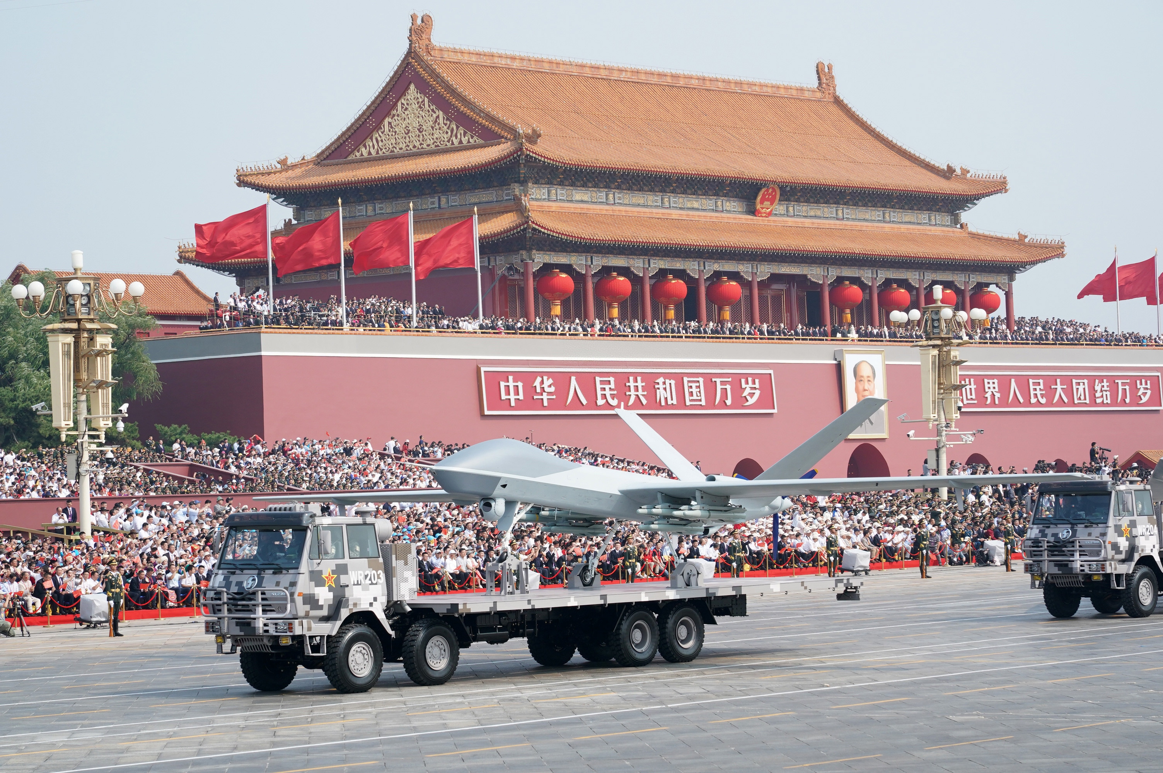
甚麼是國家安全?
《中華人民共和國國家安全法》第二條規定
國家安全，是指國家政權、主權、統一和領土完整、人民福祉、經濟社會可持續發展和國家其他重大利益相對處於沒有危險和不受內外威脅的狀態，以及保障持續安全狀態的能力。
可從四方面理解：
維護國家核心利益和重大利益的安全，涵蓋國家政權、主權、統一和領土完整、人民福祉、經濟社會可持續發展；
國家安全是一種狀態，沒有外部的威脅和侵害，亦沒有內在的動亂和失序的狀態；
國家安全的因素是相對和動態的，現實世界沒有絕對的國家安全，風險因素常在，必須時刻保持警惕；及
國家安全包括保障持續安全狀態的能力，不斷加強維護國家安全的能力建設，防範和化解風險因素和實質危害。
參考資料：https://www.nsed.gov.hk/national_security/index.php?l=tc

Slide 5
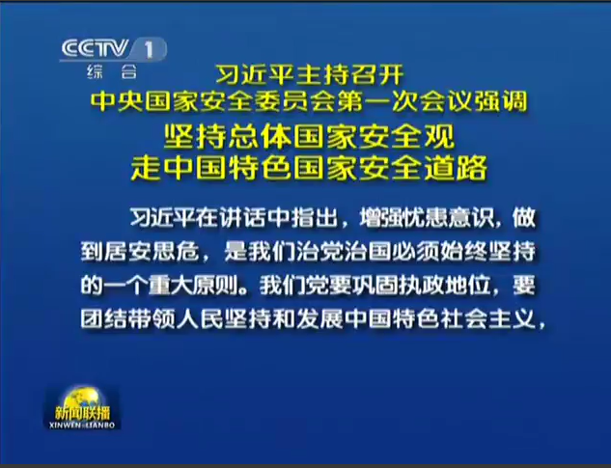
視頻： 〈習近平：堅持總體國家安全觀 走中國特色國家安全道路〉
視頻網址：http://tv.people.com.cn/n/2014/0415/c141029-24900133.html

Slide 6
總體國家安全觀的基本認識—發展歷程
2011年9月國務院新聞辦發表《中國的和平發展》白皮書界定中國的核心利益包括國家主權、國家安全、領土完整，國家統一，《中國憲法》確立的國家政治制度和社會大局穩定，經濟社會可持續發展的基本保障。
2014年4月15日國家主席習近平提出「總體國家安全觀」強調以人民安全為宗旨，以政治安全為根本，以經濟安全為基礎，以軍事、文化、社會安全為保障，以促進國際安全為依託，走出一條中國特色國家安全道路。
2015年1月中共中央政治局審議通過以「總體國家安全觀」為指導的《國家安全戰略網要》。
2015年7月1日全國人大常委會通過《中華人民共和國國家安全法》以法律形式確立了「總體國家安全觀」的指導地位。
2020年9月28日國家教育部制定了《大中小學國家安全教育指導綱要》以配合「將國家安全教育納入國民教育體系」的要求。
參考自: 王振民、黃風、畢雁英等《香港特別行政區維護國家安全法讀本》(香港: 三聯書店，2021年)頁7-9。
6

Slide 7
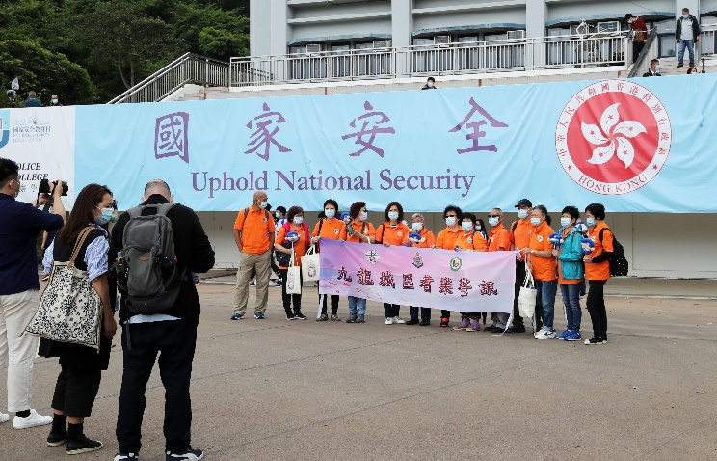
全民國家安全教育日
《中華人民共和國國家安全法》第十四條規定，每年4月15日為全民國家安全教育日。
2021年4月15日，「全民國家安全教育日2021」開幕典禮在香港會議展覽中心舉行

Slide 8
根據不同時期面臨的國家安全威脅和挑戰的變化，各國對國家安全所涉及的領域和範圍不斷進行調整，各國對國家安全概念會有不同的詮釋。
國家安全概念往往和國家利益聯繫在一起，各國關於國家利益的具體範圍界定也不一致，但也存在共同性:
其一: 國家的核心利益或根本利益，是永久存在的利益, 當中包括領土完整、政治制度的延續、文化的認同、國家的安全等;
其二: 由環境變化決定的利益，是國家依環境變化而不斷更新內容的利益。
來源:王振民、黃風、畢雁英等《香港特別行政區維護國家安全法讀本》，三聯書店（香港），2021年，第6-7頁。
領土
完整
政治制度的延續
文化的認同
國家的安全
國家的核心利益

Slide 9


總體國家安全觀的五大要素
總體國家安全觀
資料來源: The China Current
https://chinacurrent.com/education/article/2022/09/24018.html
參考網址：全民國家安全教育日 https://www.nsed.gov.hk/national_security/index.php?l=tc&a=national_security_overview

Slide 10
總體國家安全觀的五對關係
既重視發展問題，又重視安全問題
既重視外部安全，又重視內部安全
既重視國土安全，又重視國民安全
既重視傳統安全，又重視非傳統安全
既重視自身安全，又重視共同安全
資料來源：https://www.nsed.gov.hk/booklet.php?b=greatwall_online_leaflet_tc.pdf

Slide 11

總體國家安全觀的五個統籌
資料來源：全民國家安全教育日 https://www.nsed.gov.hk/national_security/index.php?l=tc&a=national_security_plan

Slide 12
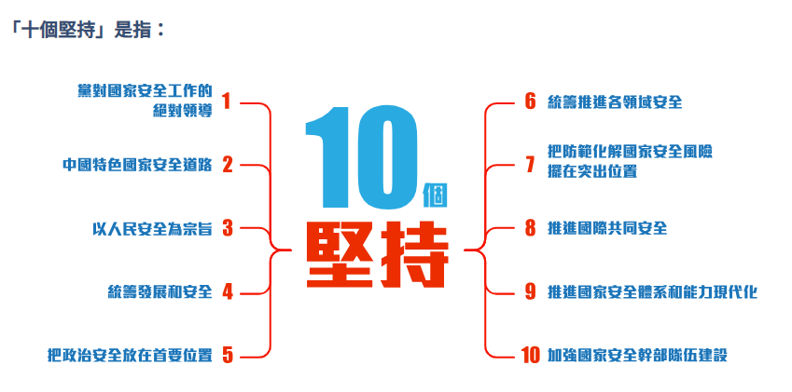
總體國家安全觀的十個堅持
2020年12月11日，習近平總書記在中共中央政治局第二十六次集體學習中，就貫徹總體國家安全觀提出「十個堅持」要求。
來源:https://www.nsed.gov.hk/national_security/index.php?l=tc&a=national_security_10_persistence

Slide 13
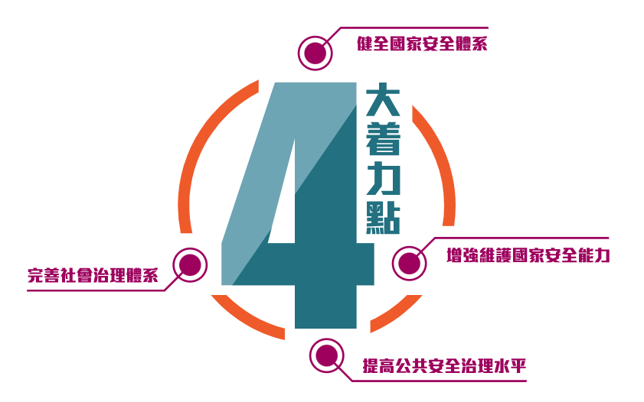
總體國家安全觀的四大着力點
2022年，中國共產黨第二十次全國代表大會的報告對推進國家安全體系和能力現代化作出了戰略部署，明確指出四項任務，體現了「以新安全格局保障新發展格局」的新要求，強調推動國家安全體系和能力現代化，要從「四大着力點」加快構建新安全格局，即是：
來源: https://www.nsed.gov.hk/national_security/index.php?l=tc&a=4_force_point

Slide 14
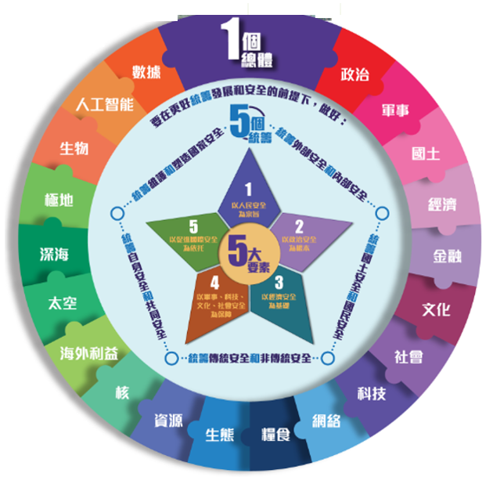
總體國家安全觀
「一個總體」
總體國家安全觀強調要以整體角度，全盤理解和維護國家的整體安全，突出的是「大安全」概念，涵蓋二十個環環相扣的重點領域。 傳統安全：
政治安全、軍事安全、國土安全。
非傳統安全：
經濟安全、金融安全、文化安全、社會安全、科技安全、網絡安全、糧食安全、生態安全、資源安全、核安全、海外利益安全、太空安全、深海安全、極地安全、生物安全、人工智能安全、數據安全 。
資料來源：全民國家安全教育日 https://www.nsed.gov.hk/national_security/index.php?l=tc&a=safety

Slide 15
（1）政治安全
政治安全包括政權安全、制度安全、意識形態安全等方面，是國家安全的根本。
政治安全防範、制止和依法懲治任何叛國、分裂國家、煽動叛亂、顛覆或者煽動顛覆人民民主專政政權的行為;防範、制止和依法懲治竊取、泄露國家秘密等危害國家安全的行為; 防範、制止和依法懲治境外勢力的滲透、破壞、顛覆、分裂活動。

Slide 16
（2）國土安全
國土安全包括領土以及自然資源、基礎設施安全等方面，核心是指領土完整、國家統一，邊疆邊境、領空、海洋權益等不受侵犯或免於威脅的狀態，是國家生存和發展的基本條件。
16

Slide 17
（3）軍事安全
軍事安全包括軍事力量、軍事戰略和領導體制等方面，是國家安全的重要保障和保底手段。
軍事安全指國家不受外部軍事入侵和戰爭威脅的狀態。
17

Slide 18
（4）經濟安全
經濟安全包括經濟制度安全、經濟秩序安全、經濟主權安全、經濟發展安全等方面，是國家安全與發展的基礎。
隨著經濟全球化迅速擴展，經濟互動日益增多，經濟競爭成為大國競爭的主要戰場，頻頻出現的經濟領域危機，摩擦和制裁成為世界各國面對的突出問題。國家間的矛盾、衝突和鬥爭在很大程度也圍繞經濟利益而展開。
金融是國家重要的核心競爭力。金融安全是國家安全的重要組成部分。

Slide 19
（5）金融安全
金融安全是經濟平穩健康發展的重要基礎，是國家重要的核心競爭力。金融制度是經濟社會發展中重要的基礎性制度。金融活，經濟活;金融穩，經濟穩。維護金融安全是關乎國家經濟社會發展全局的一件有戰略性、根本性的大事。維護金融安全，是治國理政的一件大事，必須堅守底線。

Slide 20
（6）文化安全
文化是民族的血脈，是人民的精神家園。文化安全是指一個文化相對處於沒有危險和不受內外威脅的狀態，以及保障持續安全狀態的能力。它關乎國家穩固、民族團結、精神傳承，是國家安全的重要保障。
20

Slide 21
（7）社會安全
社會安全包括社會治安、社會輿情、公共衛生等方面，是社會和諧穩定的基礎。
社會安全是指防範、消除、控制直接威脅社會公共秩序和人民群眾生命財產安全的治安、刑事、暴力恐怖事件以及規模較大的群體性事件等，涉及打擊犯罪、維護穩定、社會治理、公共服務等各個方面，與人民群眾切身利益息息相關。
21

Slide 22
（8）科技安全
科技安全包括科技自身安全和科技相關領域的安全，涵蓋科技人才、設施設備、科技活動、科技成果、成果應用等支撐國家安全的重要力量和技術基礎。

Slide 23
（9）網絡安全
網絡安全包括網絡基礎設施、網絡運行、網絡服務、資訊安全等方面，是保障和促進資訊社會健康發展的基礎。

Slide 24
（10）糧食安全
糧食安全包括確保生產足夠數量的糧食，最大限度地穩定糧食供應，確保所有需要糧食的人都能獲得糧食。糧食既是關係國計民生和國家經濟安全的重要戰略物資，也是人民最基本的生活物資，保障國家糧食是實現經濟發展、社會穩定、國家安全的重要基礎。

Slide 25
（11）生態安全
生態安全是指一個國家賴以生存和發展的生態環境處於不受或少受破壞和威脅的狀態，並致力完善生態環境保護制度體系，加大生態建設和環境保護力度，劃定生態保護紅線，強化生態風險的預警和防控，妥善處置土壤等自然環境和條件不受威脅和破壞，促進人與自然和諧發展。

Slide 26
（12）資源安全
資源安全包括可再生資源安全、不可再生資源安全等，與國家戰略和國家的發展息息相關。
資源安全的核心是保證各種重要資源充足、穩定、可持續供應，在此基礎上，追求以合理價值獲取資源，以集約節、環境友好的方式利用資源，保証資源供給的協調和可持續。
26

Slide 27
（13）核安全
核安全包括和平利用核能和核技術，加強國際合作，防止核擴散，完善防擴散機制，加強對核設施、核材料、核活動和核廢料處置的安全管理、監管和保護，加強核事故應急體系和應急能力建設，防止、控制和消除核事故對公民生命健康和生態環境的危害，不斷增強有效應對和防範核威脅、核攻擊的能力。
27

Slide 28
（14）海外利益安全
海外利益安全包括保護海外中國公民、機構、企業安全和正當權益，海外戰略性利益安全等方面不受威脅和侵害。
=

Slide 29
（15）太空安全
太空、深海、極地安全屬於新型領域安全。太空安全面臨的風險與挑戰包括:一些國家正大力發展太空力量和手段，太空武器化為全球太空安全治理帶來新的嚴峻挑戰;國際太空活動迅速增加，太空軌道資源緊絀加劇;太空碎片數量呈指數級增長，對人類太空活動與系統帶來威脅。

Slide 30
（16）深海安全
太空、深海、極地安全屬於新型領域安全。
國家管轄海域範圍包括領海、專屬經濟區和大陸架。深海蘊藏著豐富的金屬、能源和生物資源，包括鎳、鈷、錳等金屬、油氣資源、可燃冰等，潛在經濟和社會效益巨大。

Slide 31
（17）極地安全
太空、深海、極地安全屬於新型領域安全。極地包括北極和南極地區，資源豐富，深藏著關乎地球氣候與環境變遷的自然密碼，維繫著全球能量循環、水循環和物質輸送，是全球環境變化和地球系統科學研究的前沿陣地，同時也是全球治理以及國際合作的重要領域。

Slide 32
（18）生物安全
生物安全是指國家有效防範和應對危險生物因子及相關因素威脅，生物技術能夠穩定健康發展，人民生命健康和生態系統相對處於沒有危險和不受威脅的狀態，生物領域具備維護國家安全和持續發展的能力。

Slide 33
（19）人工智能安全
人工智能安全是惡意應用、私隱數據洩露、算法模型缺陷、輸出信息內容的安全風險、取代工人職位並降低就業率、敵對軍事應用。維護人工智能安全，必須確保人工智能可靠、可控、安全。

Slide 34
（20）數據安全
數據安全是網絡空間的基礎，是國家安全的重要組成部分。數據是指任何以電子或者其他方式對信息的記錄。數據安全是指通過採取必要措施，確保數據處於有效保護和合法利用的狀態，以及具備保障持續安全狀態的能力。

Slide 35
維護國家安全的意義
國家安全是國泰民安的重要基石，是國家生存發展的基本前提。維護國家安全是全國各族人民根本利益所在。
當前，國家面臨的風險是多方面的，既包括國內的經濟、政治、意識形態、社會風險以及來自自然界的風險，也包括國際經濟、政治、軍事風險等。各種風險相互交織、相互作用，威脅國家安全。
「發展」和「安全」需同步推進。維護國家安全，既要運用發展成果鞏固國家安全基礎，又要塑造有利於經濟社會發展的安全環境，以發展促安全，以安全保發展。

Slide 36
國家安全對於國家的生存和發展具有重要意義。每個國家都重視國家安全。
總體國家安全觀強調以宏觀的、整體的角度，全盤理解、實踐和推動國家的整體安全。總體國家安全涵蓋二十個重點領域。
樹立總體國家安全觀，自覺維護國家安全，是每個中國公民的義務。

Slide 37
香港維護國家安全有甚麼現實意義？
國家安全是一個不可分割的體系，每一個要素都相互關聯、相互影響。國家是一個整體，國家安全亦是一個整體，密不可分。認識總體國家安全觀，有助我們進一步認識祖國，認識國家安全的意義和重要性，以及如何為維護國家安全作出貢獻。有國才有家，中國是我的祖國，香港是我的家園。國家安全、護我家園！維護國家安全，也就維護了我的家園。
參考：全民國家安全教育日 https://www.nsed.gov.hk/

Slide 38
《香港國安法》的制定過程
制定背景
香港回歸以來，歷屆特區政府難以開展《基本法》第二十三條本地立法有關工作，香港在維護國家安全領域上長期處於「不設防」的狀況，面對不容忽視的風險。
近年開始出現一些反對勢力，以及鼓吹「港獨」、「自決」、「公投」等組織，公然挑戰中央和特區政府的政權，乞求境外勢力干預香港事務，甚至制裁香港，罔顧國家和港人利益。同時，外部勢力介入香港事務變本加厲，通過關於香港人權、民主或自治的法律，並公然美化激進分子的違法行為，嚴重危害國家主權、安全和發展利益。
參考資料：
香港特別行政區政府《中華人民共和國香港特別行政區維護國家安全法》小冊子https://www.isd.gov.hk/nationalsecurity/sim/pdf/NSL_QnA_Book.pdf

Slide 39
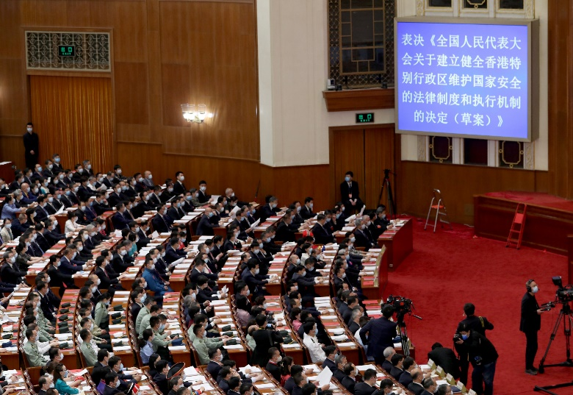
《香港國安法》的制定
2020年5月28日，第十三屆全國人民代表大會第三次會議通過《關於建立健全香港特別行政區維護國家安全的法律制度和執行機制的決定》：
授權全國人民代表大會常務委員會就建立健全香港維護國家安全的法律制度和執行機制制定相關法律，切實防範、制止和懲治任何分裂國家、顛覆國家政權、組織實施恐怖活動等嚴重危害國家安全的行為和活動以及外國和境外勢力干預香港特別行政區事務的活動。

Slide 40
《香港國安法》的制定過程
2020年6月30日全國人大常委會制定了《中華人民共和國香港特別行政區維護國家安全法》，並於6月30日施行。
全國人大常委會將《中華人民共和國香港特別行政區維護國家安全法》列入《基本法》附件三。

Slide 41

《香港國安法》的制定過程
香港特別行政區政府於2020年6月30日刊憲公布在港實施。
來源：香港特區政府「維護國家安全網站」
https://www.isd.gov.hk/nationalsecurity/chi/pamphlets.html

Slide 42

《香港國安法》的主要內容
有關這方面，請點擊圖片了解更多。
影片來源:
香港電片《國安法•話你知》
中央維護國家安全的根本責任、香港維護國家安全的憲制責任
01
02
香港維護國家安全應當遵循的原則
香港維護國家安全的職責與機構
03
04
防範、制止和懲治四類嚴重危害國家安全的罪行
案件管轄、法律適用、程序
05
06
中央駐港維護國家安全的機構設置及其職權範圍
來源: https://www.gld.gov.hk/egazette/pdf/20202444e/cs220202444136.pdf

Slide 43
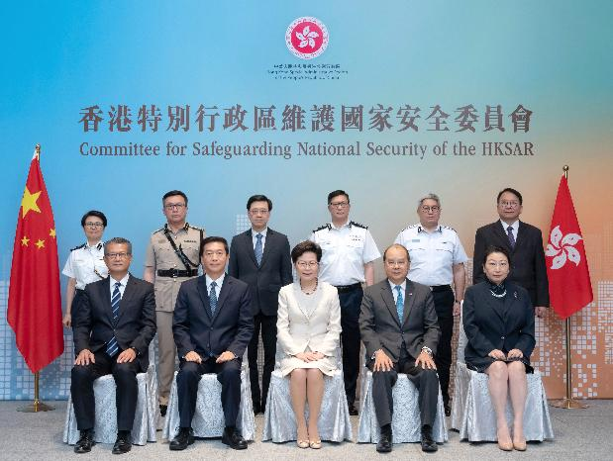
重點內容：國安委
《香港國安法》第十二條規定
「香港特別行政區設立維護國家安全委員會，負責香港特別行政區維護國家安全事務，承擔維護國家安全的主要責任，並接受中央人民政府的監督和問責。」
香港特別行政區維護國家安全委員會2020年7月6日舉行首次會議，全體成員出席，由中央人民政府任命的國家安全事務顧問亦列席會議。
https://baijiahao.baidu.com/s?id=1671537203952996119&wfr=spider&for=pc

Slide 44
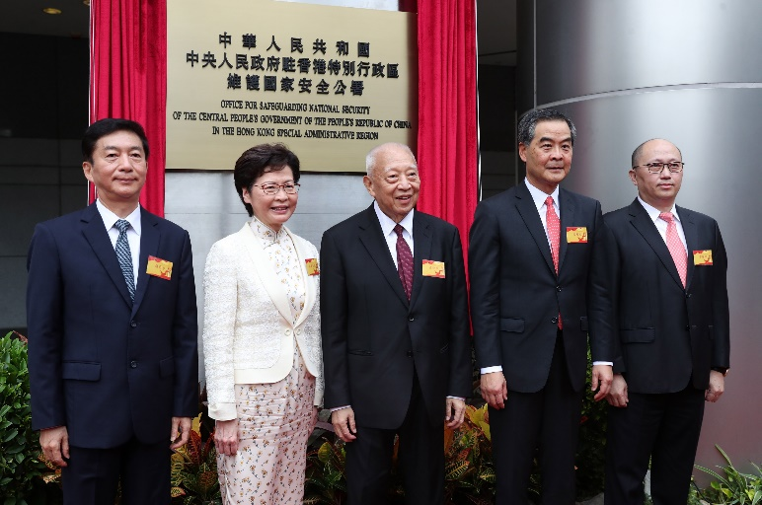
重點內容：駐港國安公署
《香港國安法》第四十八條規定
「中央人民政府在香港特別行政區設立維護國家安全公署。中央人民政府駐香港特別行政區維護國家安全公署依法履行維護國家安全職責，行使相關權力。
駐香港特別行政區維護國家安全公署人員由中央人民政府維護國家安全的有關機關聯合派出。」
2020年7月8日上午，中央人民政府駐香港特別行政區維護國家安全公署在香港正式揭牌。

Slide 45
重點內容：國安教育
《香港國安法》第九條規定
《香港國安法》第十條規定
「香港特別行政區應當加強維護國家安全和防範恐怖活動的工作。對學校、社會團體、媒體、網絡等涉及國家安全的事宜，香港特別行政區政府應當採取必要措施，加強宣傳、指導、監督和管理。」
「香港特別行政區應當通過學校、社會團體、媒體、網络等開展國家安全教育，提高香港特別行政區居民的國家安全意識和守法意識。」

Slide 46
重點內容：懲治四類犯罪行為
《香港國安法》第三章「罪行和處罰」明確規定了分裂國家罪、顛覆國家政權罪、恐怖活動罪、勾結外國或者境外勢力危害國家安全罪四類犯罪行為的罪行和處罰，以及其他處罰規定和效力範圍。
分裂國家罪
《香港國安法》第三章「罪行和處罰」
顛覆國家政權罪
恐怖活動罪
勾結外國或者境外勢力危害國家安全罪

Slide 47
香港維護國家安全立法的性質
《香港國安法》是對「一國兩制」制度體系的完善發展:
為香港特別行政區制定《香港國安法》， 而不是把《國家安全法》、《國家情報法》、《反間諜法》、《反恐怖主義法》等全國性法律列入基本法附件三在香港特別行政區實施, 本身就是堅持「一國兩制」原則的體現。
從國家層面建立健全香港特別行政區維護國家安全的法律制度和執行機制，貫徹保障人權自由原則、法治原則、法律面前人人平等、無罪推定和罪刑法定原則，充分保障被告人的辯護權和其他合法權益。
實施《香港國安法》有利於香港的長遠發展
47

Slide 48
執法機構設置充分尊重「一國兩制」原則
在維護國家安全工作機制的設置上，《香港國安法》體現了對香港高度自治的尊重，最大程度地下放執行權力。絕大多數的案件由香港本地管轄。
中央在港派駐國安公署只在特定情況下對極少數危害國家安全犯罪案件行使管轄權。
實施《香港國安法》有利於香港的長遠發展
48

Slide 49
《香港國安法》進一步完善香港的國家安全法律體系
《香港國安法》的實施進一步完善維護國家安全法律體系。目前，該法律體系由三個方面構成。
1.《基本法》的有關規定和第二十三條立法
2. 香港原有法律中關於維護國家安全的規定
3. 國家層面的國家安全立法
來源: 王振民、黃風、畢雁英等《香港特別行政區維護國家安全法讀本》(香港: 三聯書店，2021年) 頁18。

Slide 50
《香港國安法》彌補了國家安全的制度漏洞
《香港國安法》的制定使得香港維護國家安全方面有了制度保障，彌補了香港維護國家安全法律制度和執行機制的漏洞。
國家安全事務屬中央事權，《香港國安法》明確在維護國家安全事務中，中央發揮領導、指導、主導作用 。

Slide 51
法治與人權的關係
法治是保障人權的前提條件。沒有法治，就不能充分尊重和保障民主、平等、自由等基本人權。踐踏法治，勢必侵犯人權。
保障人權是制定法律的目的。人權保障的不斷進步，也會促進法治的不斷完善。
維護法治與保障人權不是對立的，而是内在統一、相輔相成的。《香港國安法》的制定和實施既健全完善了香港的法治，又促進了香港的人權保障。
《香港國安法》第四條規定
「香港特別行政區維護國家安全應當尊重和保障人權，依法保護香港特別行政區居民根據香港特別行政區基本法和《公民權利和政治權利國際公約》、《經濟、社會與文化權利的國際公約》適用於香港的有關規定享有的包括言論、新聞、出版的自由，結社、集會、遊行、示威的自由在內的權利和自由。」

Slide 52

《香港國安法》不損害香港居民的
基本權利和自由
有關這方面，請點擊圖片了解更多。
影片來源:
香港電片《國安法•話你知》
《香港國安法》制定的目的是為了有力地防範、遏制、懲治極少數危害國家安全的行為。
通過打擊危害國家安全的違法犯罪行爲，有效地維護國家和人民的根本利益，維護香港特別行政區的社會秩序。
2020年6月30日《香港國安法》的出台和實施，有效地止暴治亂，香港社會生活恢復平靜，公民的基本權利和自由得到及時保障。

Slide 53

《香港國安法》不會影響與境外的學術交流、宗教聯繫、文化交往、投資經貿等活動
香港居民享有的包括出入境自由、信仰自由、進行學術研究、文學藝術創作和其他文化活動的自由均受《基本法》的明確保障。
《香港國安法》規定的勾結外國或境外勢力危害國家安全罪是針對特定犯罪行為，在法律中有清晰界定，不會影響個人、團體或企業與外國或境外的正常交往活動。
來源：《關於涉港國家安全立法你需要了解的6個事實》，外交部網站:https://www.fmprc.gov.cn/web/zyxw/t1787597.shtml
有關這方面，請點擊圖片了解更多。
影片來源: 香港電片《國安法•話你知》

Slide 54

《基本法》第二十三條立法:《維護國家安全條例》
香港特區維護國家安全的憲制責任
《中華人民共和國憲法》(《憲法》)和《基本法》共同構成香港特區的憲制基礎。《憲法》對於維護國家安全的責任，有明確規定，包括維護國家統一和全國各民族團結的義務、保守國家秘密的義務，維護國家的安全、榮譽和利益的義務，以及保衛國家、抵抗侵略的義務。
《基本法》第一條和第十二條則規定，香港特區是中華人民共和國不可分離的部分，是中華人民共和國的一個享有高度自治權的地方行政區域，直轄於中央人民政府。香港特區負有維護國家安全的憲制責任，是理所當然。
《基本法》第二十三條清晰規定，香港特區應自行立法禁止任何叛國、分裂國家、煽動叛亂、顛覆中央人民政府及竊取國家機密的行為，禁止外國的政治性組織或團體在香港特區進行政治活動，禁止香港特區的政治性組織或團體與外國的政治性組織或團體建立聯繫。
資料來源: https://www.sb.gov.hk/chi/bl23/consultation.html

Slide 55
《基本法》第二十三條立法:《維護國家安全條例》
香港特區維護國家安全的憲制責任
雖然中央從國家層面制定了《香港國安法》，但香港特區仍須履行《基本法》第二十三條本地立法的憲制責任。《5.28 決定》第三條和《香港國安法》第七條均要求香港特區儘早完成《基本法》 規定的維護國家安全立法，完善相關法律。
儘管《香港國安法》的制定和實施，但國家安全的威脅仍然存在。因此，維護國家安全本地立法既是香港特區的憲制責任，亦有實際需要。
資料來源: https://www.sb.gov.hk/chi/bl23/consultation.html

Slide 56
《基本法》第二十三條立法:《維護國家安全條例》
2024年3月19日立法會通過《維護國家安全條例》（《條例》），並於 2024年3月23日刊憲生效。
《條例》全面落實《基本法》第二十三條、《全國人民代表大會關於建立健全香港特別行政區維護國家安全的法律制度和執行機制的決定》(《5.28決定》)及《香港國安法》的要求，完善香港特區維護國家安全的法律制度和執行機制，確保維護國家安全的完整性和有效性。
資料來源:
https://www.sb.gov.hk/chi/bl23/consultation.html
https://www.info.gov.hk/gia/general/202403/22/P2024032200632.htm?fontSize=1

Slide 57
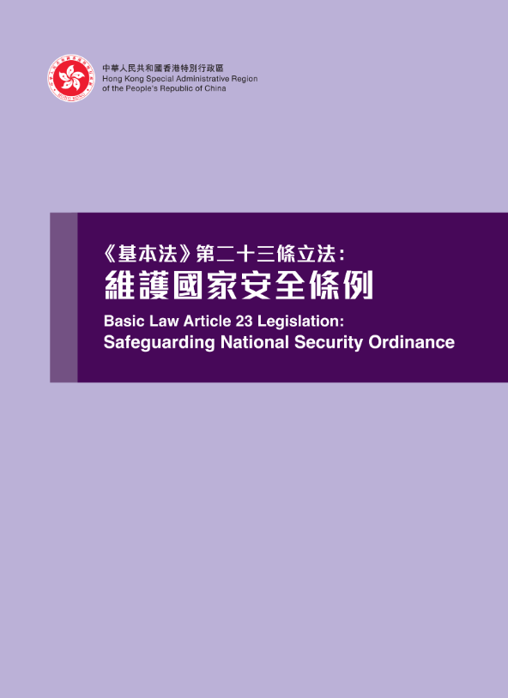
《基本法》第二十三條立法:《維護國家安全條例》的目的
堅定不移並全面準確貫徹「一國兩制」、「港人治港」、高度自治的方針
建立健全香港特區維護國家安全的法律制度和執行機制
依法防範、制止和懲治危害國家安全的行為和活動，保障 香港特區居民和在特區的其他人的合法權益，確保特區內的 財產和投資受法律保護，保持特區的繁榮和穩定
有關《條例》，點擊圖像了解更多
資料來源: https://www.sb.gov.hk/chi/bl23/consultation.html

Slide 58
參考資料
王振民、黃風、畢雁英等《香港特別行政區維護國家安全法讀本》(香港: 三聯書店，2021年)
《國家安全知識百問》(北京: 人民出版社，2020年)。
中華人民共和國教育部《大中小學國家安全教育指導綱要》(2020)
58

Slide 59
建議閱讀
維護國家安全網頁 （https://www.isd.gov.hk/nationalsecurity/chi/law.html ）
全民國家安全教育日 （https://www.nsed.gov.hk/index.php?l=tc）
《維護國家安全條例》及其他相關文件https://www.sb.gov.hk/chi/bl23/consultation.html
《基本法》中學生網上自學課程 （https://www.edb.gov.hk/tc/curriculum-development/kla/pshe/basic-law-education/student-onlinecourse/index.html)
憲法與《基本法》學與教資源 (https://www.edb.gov.hk/pshe/constitution-basiclaw)
《中華人民共和國憲法》教學資源 【個人、社會及人文教育學習領域初中課程】 (https://www.edb.gov.hk/tc/curriculum-development/kla/pshe/basic-law-education/constitution_chi/index.html)
《憲法》和《基本法》海報資源套 (https://www.edb.gov.hk/tc/curriculum-development/kla/pshe/basic-law-education/cble_wallcharts/index.html)
《中華人民共和國香港特別行政區基本法》全文及相關文件 (http://www.basiclaw.gov.hk/tc/basiclawtext/index.html)
《基本法》網站 (http://www.basiclaw.gov.hk/tc/index/index.html)

Slide 60
建議閱讀
香港電台--認識《國家憲法、基本法與國安法》
https://app7.rthk.hk/elearning/law/law.php?cid=3
The China Current-國家安全知多少? https://chinacurrent.com/education/article/2022/01/23202.html
60

Slide 61
使用指引
本資料以教師為主要對象，提供與課題相關的知識內容，方便教師備課時掌握教學內容。
本資源所提供的資料、視頻、相片、圖片、思考問題與建議答案等可作多用途使用，如教師課堂教學材料、課程規劃和學與教的參考、學生課業等。教師應配合《公民與社會發展科課程及評估指引》(中四至中六)（2021）(下稱《指引》)，按學生學習多樣性、課堂教學、評估需要等調整以作出合適的處理。
就本資源的內容，教師可提供適切的補充或安排學生預習/延伸學習，加深學生對資料和課題的認識。
教師可以按照本科課程理念與宗旨，選取其他正確可信、客觀持平的學與教資源，以助學生建立穩固的知識基礎，培養正面價值觀和積極的態度，以及提升慎思明辨、解難等思考能力和不同的共通能力。
部分資料因版權問題而未能下載方便即時瀏覽，已提供有關網址，請自行上網瀏覽。
部分資料可能在教師使用時已有所更新，教師可瀏覽網址，以取得最新資料。
請同時參閱《指引》以了解課程學與教的要求與安排。歡迎教師指正未盡完善之處，亦歡迎提供更新資料，以增潤內容，供所有教師參考之用。

